Slide 1












KI TAeK
a nol ja
Created by
Tae hyeon, KI TAEK

Slide 2







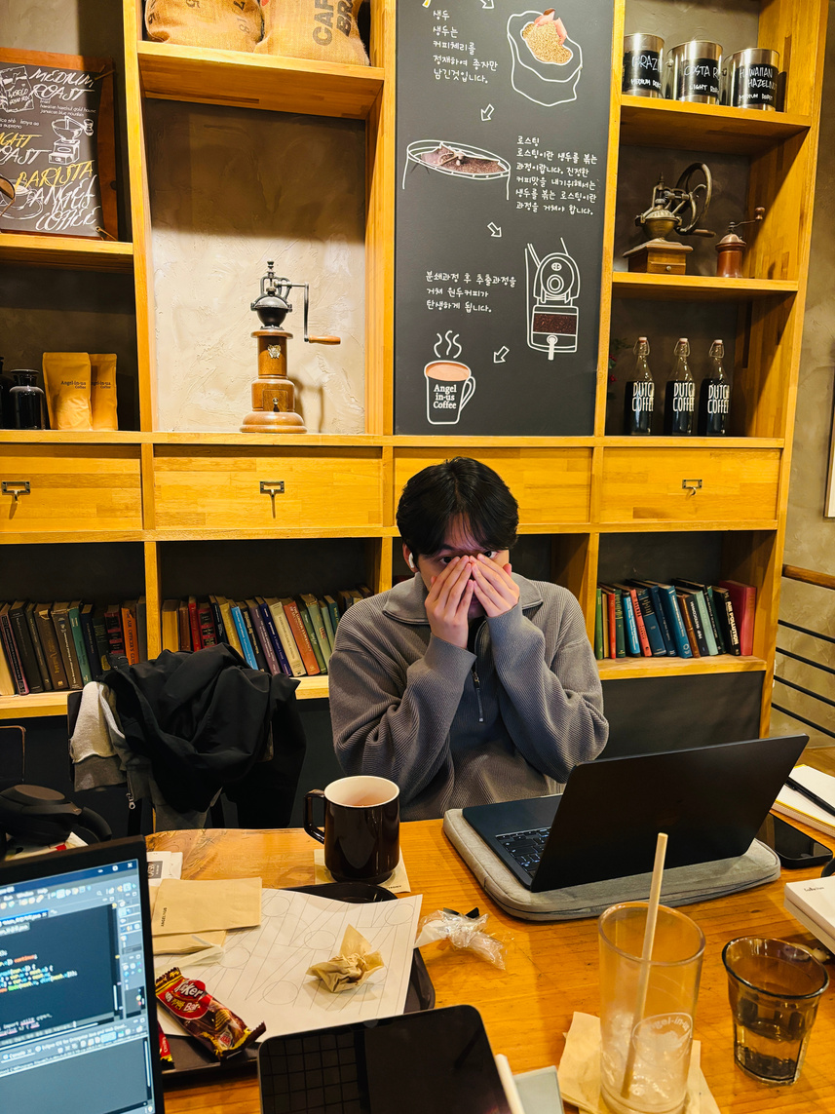
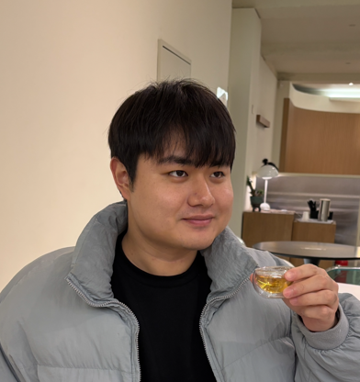



TEAM BUILDING
저희는 TDD(Taehyeon-Driven Development)”태현 주도 개발팀”입니다.
리더인 태현이와 이 웹 여행 마스터인 저로 팀원이 구성되어 있습니다.
은태현
박기택

Slide 3
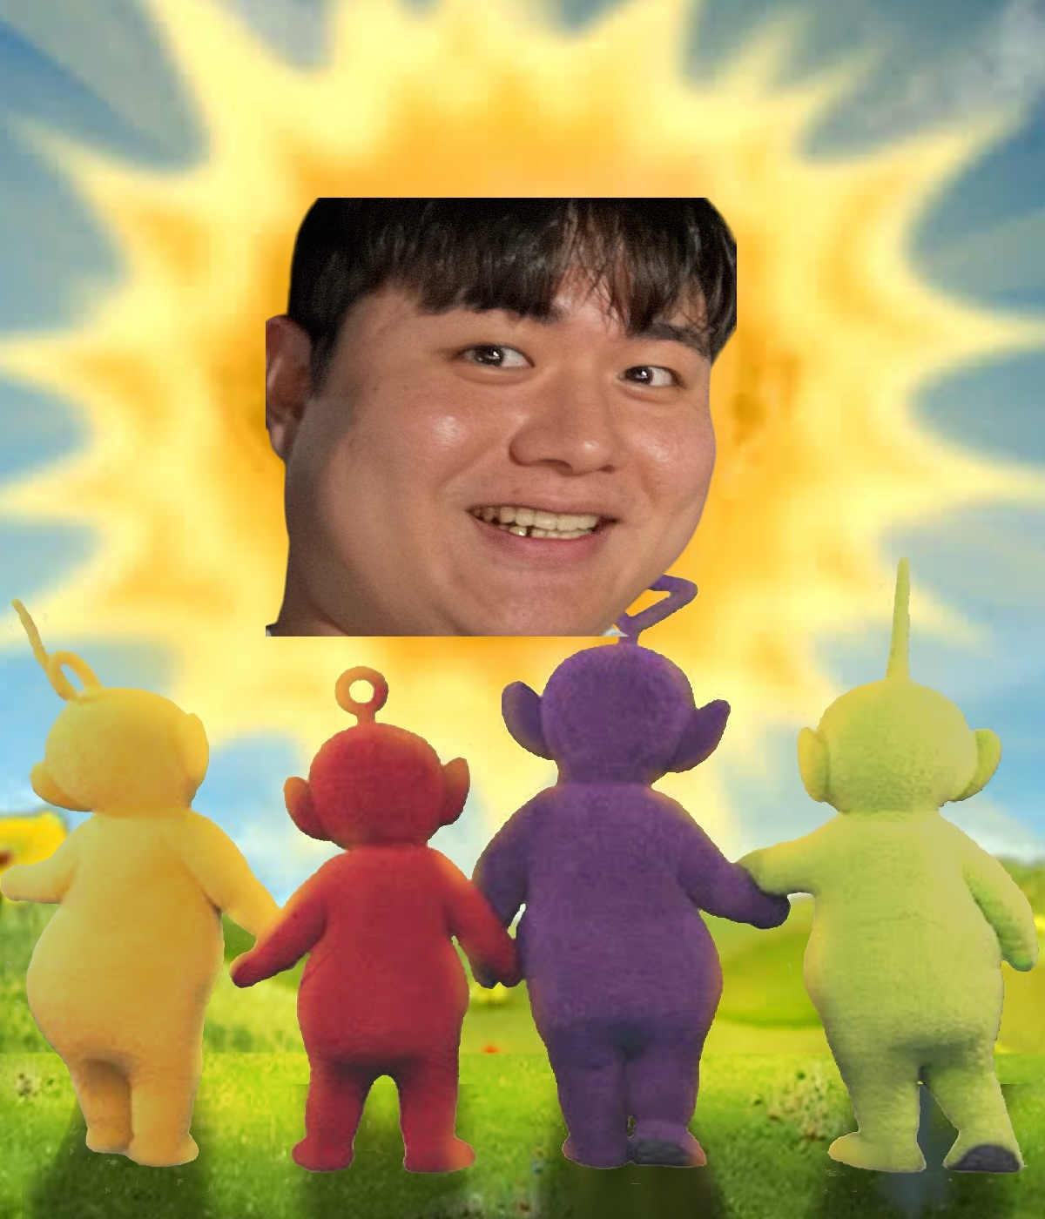
INDEX
아이디어 선정 배경
핵심 기능 소개

Slide 4






AI 여행플래너 - 선정 배경
Plan
"부모님과 함께", "무릎이 안 좋으신 아버지" 등 특수 조건을 반영한 계획의 어려움
실제 방문 후기가 결합된 콘텐츠의 대한 수요
'돈이 없어서', '어떻게 모을지 몰라서' 여행을 포기하거나 계획 단계에서 좌절
친구, 가족과 함께 계획을 세울 때 실시간 소통 및 수정의 번거로움 등의 문제들로 구상

Slide 5



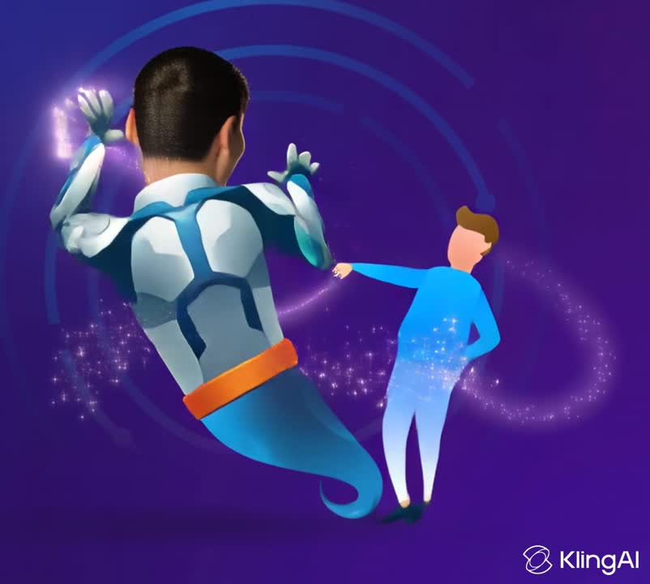




아이디어1: AI 여행플래너
AI 여행 플래너 (코어)
날짜, 테마, 예산, "부모님과 함께" 등 특수 옵션 입력
AI가 특이사항("아버지 무릎 안 좋음")까지 반영하여 초안 생성
AI 여행 플래너 생성.
생성된 플래너에서 채팅기능을 통해 다 같이 여행 계획을 보완!

Slide 6

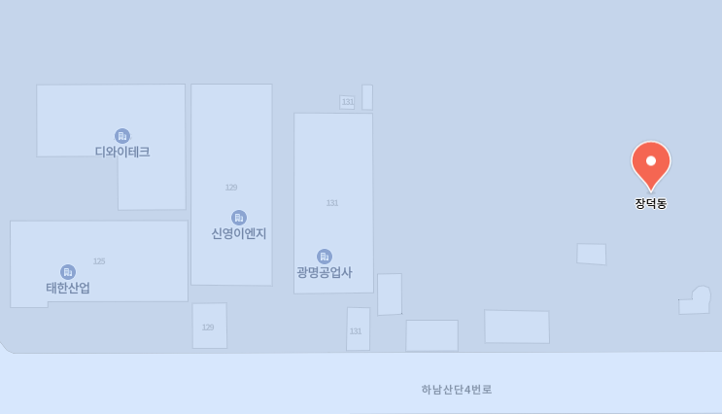
아이디어2: 트립킹(핫플)
oo동 트립킹에
도전하세요!!
핫플레이스 기능에서 그 동에서 여행 리뷰를 잘 쓴 사람을
그 주의 좋아요 1위를 ㅇㅇ동 트립킹으로 선정!!!
마치 포켓몬고에서 관장이 상주해 있는 것처럼!!!
동마다 상주하는 트립 리뷰의 킹을 선정함으로 사용자에게 재미와 충성도 유도!
우선적으로 광주 싸피인이 거주하는 장덕동, 수완동, 첨단 위주로!!!!
트립킹이 되면 기념 뱃지 도 드립니다.
장덕의 트립킹!!

Slide 7
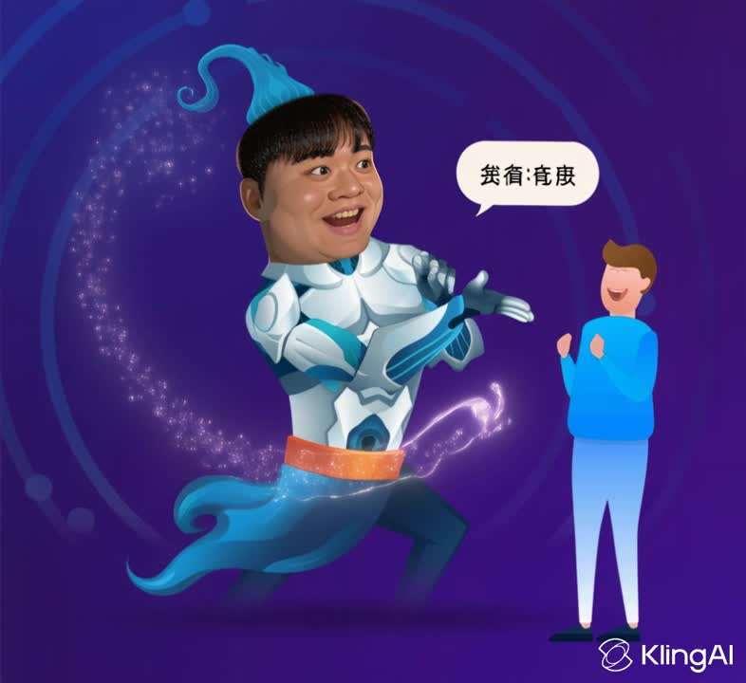
아이디어3: AI 기반 여행 경비 달성 플래너
여행의 시작,
AI가 똑똑하게 자금을 모아줍니다.
사용자가 여행에 필요한 '목표액'과 '달성 기간'을 설정하면, AI가 시중 은행 및 금융사의 예금,
적금, 파킹통장 등 금융 상품을 분석하여
사용자에게 가장 빠르고, 유리하게 개인 맞춤형 저축 포트폴리오를 추천하는 기능입니다.

Slide 8
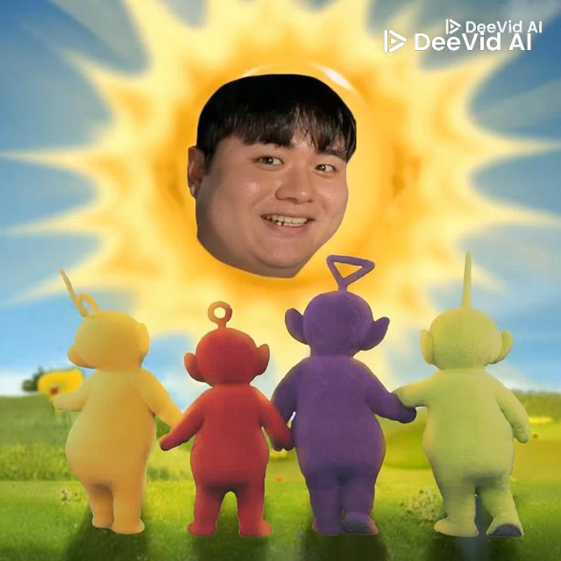
Thank You

